Slide 1
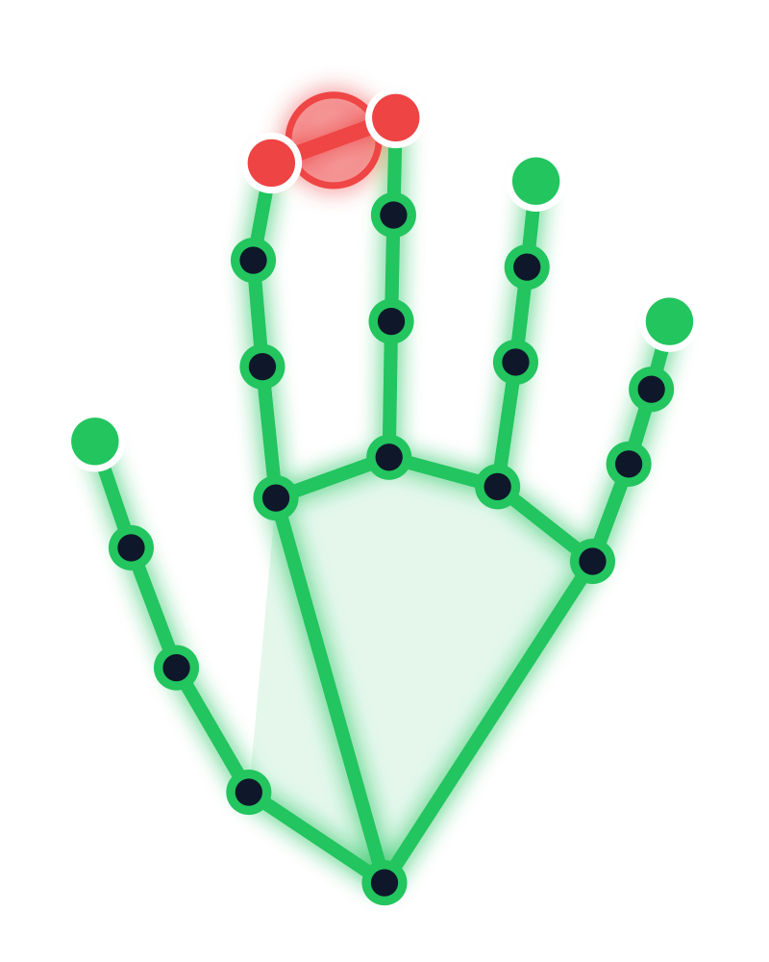

Estimation du squelette de la main et détection des doigts
SOUTENANCE MINI-PROJET
Réseau de neurones MediaPipe Tasks (Hand Landmarker) • OpenCV & Python
Présenté par HOJA Valentin & HOFF Rafaël |

Slide 2





Présentation de l'application & contexte
PARTIE 1 — PRÉSENTATION & CONTEXTE
Contexte du projet
Objectifs clés
Application Python qui capture le flux de la webcam en temps réel, analyse la structure anatomique des mains, compte les doigts levés et génère un effet visuel de proximité.
Tracking temps réel fluide, avec retour miroir
Détection simultanée de 2 mains
Approche technique
API MediaPipe Tasks (Hand Landmarker) : un réseau de neurones pré-entraîné (hand_landmarker.task) prédit les repères de la main. OpenCV gère la capture et le dessin, NumPy les calculs.
Squelette à 21 repères, comptage des doigts et effet de proximité

Slide 3
Méthodologie : détection MediaPipe Tasks
PARTIE 2 — MÉTHODOLOGIE
1
2
3
Initialisation du Hand Landmarker
Acquisition & préparation du flux
Sortie du réseau : 21 repères par main
Chargement du modèle hand_landmarker.task via BaseOptions. Paramètres : 2 mains maximum, confiance de détection ≥ 0,7 et confiance de suivi ≥ 0,5.
Capture webcam avec OpenCV et retour miroir (cv2.flip). Conversion BGR → RGB, puis encapsulation dans mp.Image avant l'inférence du réseau de neurones.
Coordonnées normalisées (x, y) de chaque repère, converties en pixels selon la largeur et la hauteur de l'image.
Latéralité (Left / Right) fournie pour chaque main détectée.

Slide 4
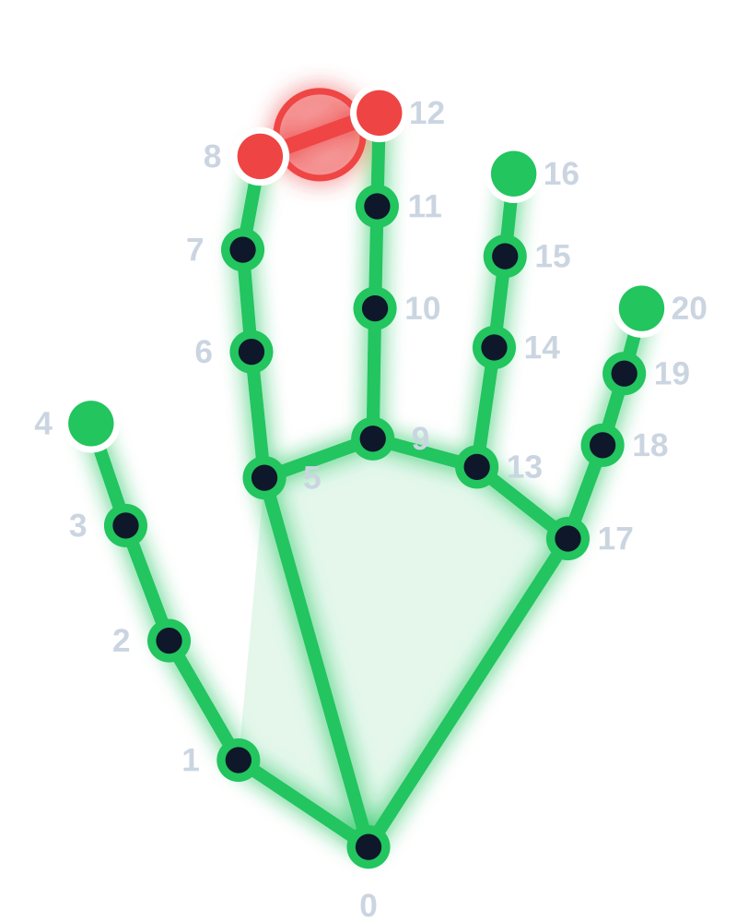
Méthodologie : squelette & comptage des doigts
PARTIE 2 — MÉTHODOLOGIE
Tracé du squelette
1
Liste de connexions (HAND_CONNECTIONS) reliant les 21 repères : pouce, index, majeur, annulaire, auriculaire et paume. Lignes vertes (cv2.line) et points rouges (cv2.circle).
Comptage du pouce
2
Comparaison sur l'axe X entre la pointe (repère 4) et l'articulation (repère 3), adaptée à la latéralité Left / Right et compensée par l'effet miroir.
Comptage des autres doigts
3
Comparaison sur l'axe Y : un doigt est levé si sa pointe (8, 12, 16, 20) est plus haute que son articulation inférieure (tip − 2). Total affiché en direct.

Slide 5
Effet visuel de proximité entre extrémités
PARTIE 2 — MÉTHODOLOGIE
1
Comparaison des bouts de doigts
2
Trait & point d'impact dynamiques
Interpolation linéaire (np.interp) de l'épaisseur du trait (8 → 2 px) et du rayon du point d'impact (16 → 4 px).
Les 5 extrémités (repères 4, 8, 12, 16, 20) sont comparées deux à deux. Distance euclidienne entre les deux sommets, en pixels (math.hypot).
d = √(dx² + dy²)
3
Transition de couleur BGR
Couleur calculée selon le ratio distance / seuil : du vert (éloignés) au rouge (contact).
Trait entre les deux bouts de doigts et point central cerclé de blanc.
65 px
10
seuil de déclenchement
paires de doigts comparées
Éloignés
Contact

Slide 6
Démonstration temps réel de la réalisation
PARTIE 3 — DÉMONSTRATION
1
Détection & squelette
2
Comptage des doigts
Lancement du script : la webcam s'ouvre en miroir et le squelette à 21 repères se dessine sur la main.
Lever et baisser les doigts : le total s'affiche en direct, avec le compteur FPS.
3
Effet de proximité
4
Deux mains & gestes
Rapprochement de deux bouts de doigts : trait dynamique, point d'impact et changement de couleur.
Test avec les deux mains simultanément puis différents gestes (like, peace, OK, …).

